Slide 1
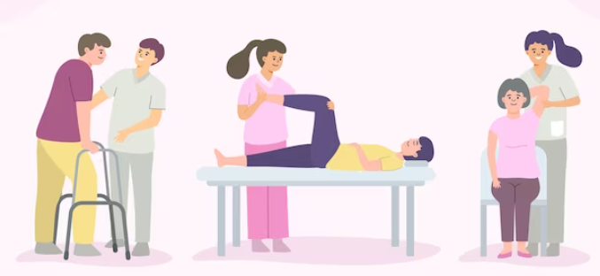
Лекція №1 ЛФК як наукова дисципліна та засіб реабілітації

Slide 2
План:
1. Визначення поняття ”Реабілітація”. Короткі історичні відомості.
2. Завдання, мета та принципи реабілітації.
3. Види, періоди та етапи реабілітації.
4. Поняття про лікувальну фізкультуру.
5. Загальні показання і протипоказання.
6. Механізм лікувальної дії фізичних вправ.

Slide 3
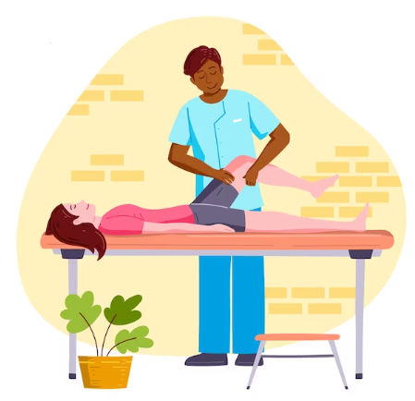
1. Визначення поняття ”Реабілітація”. Короткі історичні відомості
Слово реабілітація утворене від латинського префіксу “ре” і слова “labilitas”, що означає - відновлення придатності, спроможності.
За визначенням ВОЗ – це комплексне та скоординоване використання медичних, соціальних, освітніх та професійних заходів для відновлення здоров’я, тренування або перепідготовки неповноспроможної особи до нових умов життя в суспільстві.
Коли вирішено питання збереження життя і функцій уражених органів і тканин, тобто проведена діагностика і лікування, то на передній план виступає реабілітація хворого.
Тому першим і основним напрямом реабілітації є – відновлення здоров’я хворого шляхом комплексного використання різних засобів, направлених на максимальне відновлення порушених фізіологічних функцій організму, а у випадку неможливості досягнення цього – розвиток компенсаторних (замінювальних) замісних пристосувань (функцій).

Slide 4
1. Визначення поняття ”Реабілітація”. Короткі історичні відомості
Фізичні вправи як засіб лікування різних захворювань використовувались вже на ранніх стадіях існування людини. Наприклад, згадки про це зустрічаються ще в китайських рукописах 2-3 тисячоліть до нашої ери, де згадуються дихальні вправи, пасивні рухи, вправи з опором, масаж.
У давній Греції в 5 сторіччі до нашої ери використовували для лікування пішохідні прогулянки, біг, гімнастику. Батько медицини Гіппократ (460–377 рр. до н.е.) відзначав, що лікувальна гімнастика має бути тільки індивідуальною. Гіппократ розробив методику спеціальних вправ при хворобах серця, легенів, ШКТ.
У Римі велике значення фізичній реабілітації надавали Уельс, Гален.
В епоху відродження найбільш значні праці з реабілітації – “Трактат з ортопедії Гофмана”, ”Мистецтво гімнастики Меркуріаліса”.
В кінці ХІХ - на початку ХХ ст. з’являються методики лікувальної гімнастики Шотта, Гофбауера, Клаппа, Лагранжа.
ЛФК у військовій медицині більше ніж 100 років тому рекомендував родоначальник військово-польової хірургії, наш земляк Микола Іванович Пірогов. Наслідки поранення лікували у так званих механо-терапевтичних кабінетах у великих містах.
В наш час реабілітація, зокрема ЛФК як метод лікування, широко використовується в комплексній терапії більшості захворювань і має досить розроблену теорію.
В м. Київ у 1949 році відкрився НДІ медичних проблем фізичної культури, який
проіснував до 1986 р., а потім був відновлений та реорганізований в Державний
НДІ проблем фізичної культури і спорту.
В ЗНУ здійснюється підготовка фахівців за освітньою програмою
Фізична терапія, ерготерапія.

Slide 5
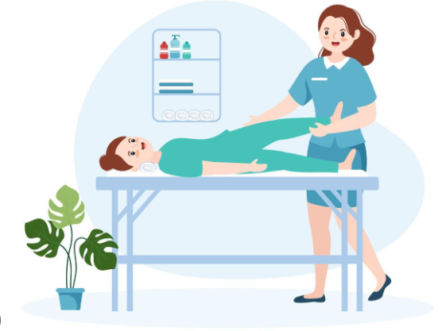
2. Завдання, мета та принципи реабілітації
Основна МЕТА РЕАБІЛІТАЦІЇ – найбільш повне відновлення втрачених функцій організму та виведення із хворобливого стану. Якщо ж це неможливо - ставиться мета часткового відновлення або компенсації порушеної або втраченої функції, відновлення працездатності, або проведення перекваліфікації в реабілітаційному центрі.

Slide 6
2. Завдання, мета та принципи реабілітації
Завдання реабілітації:
1) Головним завданням реабілітації є найбільш повноцінне відновлення функціональних можливостей різних систем організму, в тому числі опірнорухового апарату, а також розвиток компенсаторних пристосувань, які наближають хворого до умов звичайного для нього повсякденного життя, до праці. Комплекс ЛФК включає лікувальну гімнастику, механотерапію, тренуванні у ходінні, масаж та ін. Використовуються також елементи фізіотерапії, природні та преформовані фізичні фактори.
2) Відновлення побутових можливостей хворого, тобто пристосування до повсякденного життя, а саме: - можливість пересування; - можливість самообслуговування та виконання посильної домашньої роботи;
3) Відновлення працездатності, тобто повернення втрачених хворим професійних навичок шляхом виконання і розвитку функціональних можливостей рухового апарату.
4) Попередження розвитку патологічних процесів, які приводять до тимчасової або стійкої втрати працездатності, тобто здійснення заходів вторинної профілактики.

Slide 7
2. Завдання, мета та принципи реабілітації
ПРИНЦИПИ РЕАБІЛІТАЦІЇ. Реабілітація буде малоефективною, якщо не дотримуватись декількох основних принципів, а саме:
1. Ранній початок реабілітаційних заходів.
2. Безперервність реабілітаційних заходів – скорочується час на лікування, зменшується загроза виникнення ускладнень, інвалідності, витрати на відновлювальне лікування.
3. Комплексність.
4. Індивідуальність - залежить від причин виникнення захворювання та його важкості, діагнозу, стадії, статі, віку пацієнта, активності самого пацієнта.
5. Колективність ( в деяких випадках має психологічний аспект).
6. Повернення хворого або інваліда до активної праці ( соціальний аспект).
7. Етапність. Важливе значення має складання програми реабілітації для кожного хворого. В якій відзначається послідовність та етапність реабілітаційних заходів.

Slide 8
3. Види, періоди та етапи реабілітації
Реабілітацію поділяють на такі види:
1. МЕДИЧНА реабілітація - це комплекс заходів, який спрямований на відновлення здоров’я, усунення патологічного процесу, збереження фізіологічних функцій, попередження ускладнень, відновлення або часткова компенсація порушених функцій. Проводиться в основному в медичних закладах. Складовою частиною медичної реабілітації є фізична реабілітація.
2. ФІЗИЧНА реабілітація – це застосування з лікувальною і профілактичною метою фізичних вправ, масажу та природних чинників (факторів) в комплексному процесі відновлення здоров’я, фізичного стану та працездатності. хворих та інвалідів. Інакше кажучи, фізична реабілітація – це функціонально відновна терапія, в яку входять: лікувальна фізкультура, масаж, природні та преформовані фактори, фізіотерапія, механотерапія, працетерапія, аутогенне тренування, м’язева релаксація.
Засоби фізичної реабілітації можна поділити на активні, пасивні та психорегулюючі.
До активних відносять всі форми ЛФК, елементи спорту та спортивної підготовки, ходіння, біг, кінезотерапію, роботу на тренажерах, працетерапію.
До пасивних – масаж, мануальну терапію, фізіотерапію, природні та преформовані фізичні фактори.
До психорегулюючих - аутогеннне тренування, м’язеву релаксацію.
3. СОЦІАЛЬНА, або побутова реабілітація – це державно-суспільні дії, спрямовані на повернення людині до активного життя, адаптація в суспільстві, створення морально-психологічного комфорту в сім’ї і на роботі. Розвиток навичок щодо самообслуговування.
4. ПРОФЕСІЙНА (освітня), виробнича реабілітація – це підготовка пацієнта до праці. А це залежить від характеру та перебігу захворювання, особливостей професії, кваліфікації.

Slide 9
3. Види, періоди та етапи реабілітації
Згідно з рекомендаціями експертів ВОЗ в реабілітації розрізняють ПЕРІОДИ:
1) Лікарняний – включає 1 етап реабілітації – стаціонарний. Він розпочинається в лікарні після встановлення діагнозу. Лікар разом з реабілітологом складають програму реабілітації, яка направлена на відновлення здоров’я або розвиток тимчасових або постійних компенсацій. Сюди входить ЛФК, масаж, фізіотерапія, елементи працетерапії.
2) Післялікарняний період включає два етапи: реабілітаційний, або поліклінічний (ІІ етап), та диспансерний (Ш етап). П етап проводиться на рівнях поліклініки, реабілітаційного центру, спеціалізованого санаторію – після виписки із стаціонару, з метою покращення та стабілізації стану пацієнта.
3) Диспансерний : здійснюється нагляд за реабілітованим, підтримка та покращення його фізичного стану, працездатності. Проводяться профілактичні заходи, заняття ЛФК, участь в роботі груп здоров’я, профілактичне лікування в санаторіях загального профілю.
Реабілітаційний потенціал – це комплекс біологічних та психологічних характеристик індивідуума (пацієнта), а також соціально оточуючих факторів, що дозволяють в тій чи іншій мірі реалізувати його потенційні здатності.

Slide 10
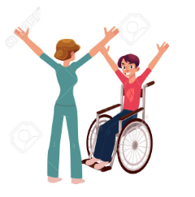
4. Поняття про лікувальну фізкультуру
Лікувальна фізична культура - це метод лікування, який використовує засоби та принципи фізичної культури для лікування захворювань і ушкоджень, а також попередження ускладнень для більш швидкого відновлення здоров’я та працездатності хворого. Головним засобом лікувальної фізкультури є фізичні вправи.
Існує безпосередня залежність та тісний зв’язок між м’язевою роботою і діяльністю внутрішніх органів, нормальним функціонуванням ЦНС. З огляду на це, зниження рухової активності приводить до порушень функціонального стану організму, виникнення хворобливих змін з боку серцево-судинної системи, органів травлення та ін.
З метою створення умов для одужання та попередження ускладнень, хворим призначають переважно спокій, або обмежують рухову активність. Однак тривалий спокій спричинює міни діяльності окремих систем та організму в цілому, підсилює порушення, викликані хворобою. А це може призвести до цілого ряду ускладнень і може загрожувати життю хворого. Тому в сучасній медицині слід поєднувати спокій з фізичними рухами, якщо стан хворого це дозволяє. Добираючи спеціальні вправи, дозуючи їх, в залежності від характеру і клінічного перебігу хвороби або перенесеної травми, можна цілеспрямовано впливати і переважно змінювати певні функції організму шляхом відновлення ушкоджених систем. Тому ЛФК є обов’язковим лікувальним засобом і невід’ємною складовою частиною процесу реабілітації.
ЛФК є не тільки лікувально – профілактичним засобом,
але і лікувально – виховним процесом. ЛФК виховує у хворого свідоме відношення
і активну участь в лікувальному та реабілітаційному процесах. В основі участі хворого
в лікуванні є навчання та опанування фізичними справами. У цьому зв’язку ЛФК
є не тільки лікувальним, але і педагогічним процесом.

Slide 11
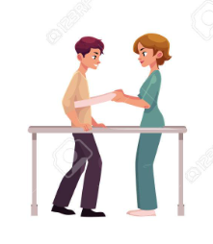
5. Загальні показання і протипоказання
Показання для призначення ЛФК ідентичні при всіх захворюваннях.
Протипоказання для призначення ЛФК:
а) відсутність контакту з хворим внаслідок його важкого стану або порушення психіки;
б) гострий період захворювання або його прогресуючий перебіг;
в) наростання недостатності кровообігу – синусова тахікардія понад 100 ударів за 1 хв. Або брадикардія пульсу 50 ударів за 1 хв., приступи пароксизмальної тахікардії або миготливої аритмії, негативна динаміка ЕКГ, артеріальна гіпертензія 200-220 / 100-120 мм рт.ст. або гіпотонія 90/ 50 мм рт.ст.;
г) загроза кровотечі, збільшення ШОЕ 20-25 мм / год.;
д) злоякісні пухлини.

Slide 12
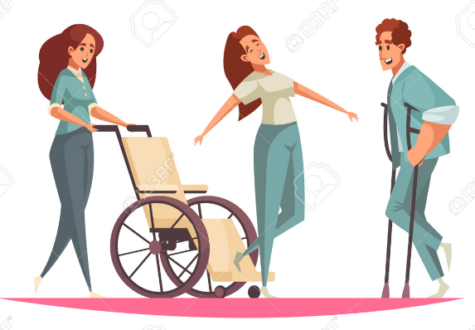
6. Механізм лікувальної дії фізичних вправ
Вплив ЛФК на організм людини здійснюється шляхом взаємодії нервової та гуморальної систем, моторно – вісцеральними рефлексами. Будь-яке скорочення м’язів подразнює закладені в них нервові закінчення.
Під час фізичних навантажень в м’язах, зв’язках і суглобових сумках виникають пропріцептивні імпульси. Це – початок моторно - вісцерального рефлексу. Далі такі імпульси по аферентних шляхах досягають кори головного мозку, де синтезуються (утворюються) та інтегруються (об’єднуються). Потім по еферентним шляхам імпульси надходять на периферію, до внутрішніх органів, де і впливають на їхню діяльність.
Одночасно у цьому процесі бере участь і гуморальна система: продукти обміну речовин, що утворились в м’язах, попадають в кровоносне русло і далі діють на нервову систему (тобто безпосередньо на центри, хеморецептори), а також залози внутрішньої секреції, спричинюючи виділення ними гормонів. Таким чином, інформація про роботу м’язів по нервових та гуморальних шляхах надходить в ЦНС, а потім ці системи регулюють функцію та трофіку внутрішніх органів.

Slide 13
6. Механізм лікувальної дії фізичних вправ
Розрізняють чотири основних механізми лікувальної дії фізичних вправ на організм людини:
1. Тонічна дія фізичних вправ – це спеціально підібрані вправи, побудовані на моторно – вісцеральніх рефлексах. Вони здатні посилювати або гальмувати процеси в ЦНС і, тим самим, сприяють відновленню нормальної рухливості, врівноважують нервові процеси. А це, в свою чергу,покращує регуляторні властивості, стимулює вегетативні функції та обмін речовин.
2. Трофічна дія фізичних вправ. Пропріацептивні імпульси, які виникають в процесі рухів при фізичних навантаженнях, поступають у вищі відділи нервової системи та вегетативні центри і спричинюють до перебудови їх функціональний стан. А це сприяє покращенню трофіки у внутрішніх органах та системах. М’язева діяльність стимулює обмінні та регенеративні процеси в організмі. В працюючому м’язі відбувається розширення та збільшення кількості функціонуючих капілярів, посилюється насиченість артеріальної крові киснем, покращується відтік венозної крові. За рахунок цього швидше розсмоктуються продукти запалення, попереджується утворення спайок, розвиток атрофії.
3. Формування компенсацій. Фізичні вправи сприяють якнайшвидшому відновленню порушених хворобою функцій органа або системи, Це зумовлено рефлекторними механізмами. До роботи залучаються м’язи, які раніше не брали участі в роботі. Компенсації, залежно від характеру захворювання, можуть бути тимчасовими або постійними. Тимчасові виникають під час хвороби і зникають після одужання. Постійні формуються у разі втрати органа взагалі або різкого обмеження функції.
4. Нормалізація функції – виникає під впливом постійно зростаючого фізичного навантаження. При цьому поступово вдосконалюються регуляторні процеси, усуваються тимчасові компенсації.
Перераховані вище механізми лікувальної дії фізичних вправ дозволяють визначити ЛФК як:
- метод неспецифічної терапії, що втягує у відповідну реакцію організм на всіх рівнях;
- метод патогенетичної терапії, що впливає на загальну реактивність організму;
- метод функціональної терапії, що стимулює і відновлює функцію органу або системи;
- метод підтримуючої терапії, підтримує та зберігає функцію ураженої системи.

Slide 14
ДЯКУЮ ЗА УВАГУ!

